Slide 1
第一讲
课程概述(钉钉群号：31993778)
(***入群后改真名***)
编译原理
Principles and Practice of
Compiler Construction

Slide 2
课程概述
有关信息
编译程序（系统）概述

Slide 3
有关信息
课程信息
主要参考教材
课程的地位
参考阅读书目
教学目的要求
书面作业
相关课程
实验计划
教师信息
考核计划

Slide 4
课 程 的 地 位
计算机专业主干课
编译程序（系统）是计算机系统的核心支撑软件
贯穿程序语言、运行时系统、体系结构
联系计算机科学和计算机系统的典范
专业工作者必备的基本技能
编译原理的知识影响到专业人员的素质
大量专业工作与编译技术相关
高级语言实现，体系结构设计与优化，硬件综合，二进制翻译，智
能编辑器，面向领域的语言以及业务逻辑语言的实现，软件静态分
析，逆向工程，调试器，模型驱动的开发，程序验证，…

Slide 5
教学目的要求
掌握编译程序/系统设计的基本原理
了解“常见”语言机制的实现技术
加深对计算机系统的理解
会将所学知识灵活应用
原理 + 技术

Slide 6
相 关 课 程
先修课程
《高级语言程序设计》（Java, C/C++）
《数据结构》
《形式语言与自动机》
其它相关课程
《计算机系统结构》，《操作系统》，
《汇编语言》，《计算机原理》，
《计算机系统联合实验》，
《专题实践》
…

Slide 7
教 师 信 息
姓名 张 端
电话 13605705916
办公室 计B512
电子信箱 dzhanghz@qq.com （实验作业）
dzhang@zjut.edu.cn

Slide 8
主 要 参 考 书 目
★学习中以PPT和讲义为主★ ，
PPT与讲义内容几乎完全一致
不一致时以PPT为准
可参考课本和以下书籍：
王生原等. 编译原理(第三版). 清华大学出版社, 2015
Alfred V.Aho, Ravi Sethi, Jeffrey D.Ullman. Compilers
Principles, Techniques, and Tools. Addison Wesley, 2007（龙书）
陈火旺. 程序设计语言—编译原理(第3版). 国 防工业出版社 ，2014.
Notes:
compilers英[kəm'paɪləz]

Slide 9
书面作业
书面作业
随堂布置
登记完成情况
批阅
打分

Slide 10
实 验 计 划
实验项目
2 - 4个课外实验
随堂布置
批阅
打分

Slide 11
考 核 计 划
成绩分布 （100 % ）
课堂表现 （10 %）
课外实验 （20%）
平时作业 （20%）
期末考试 （50%）

Slide 12
编译程序（系统）概述
什么是编译程序
编译程序的逻辑结构
编译程序的组织
编译程序的伙伴程序

Slide 13
什么是编译程序
从基本功能来看，编译程序（Compiler）
是一种翻译程序（Translator）
将语言A的程序翻译为语言B的程序
称语言A为源语言 （Source Language）
称语言B为目标语言 （Target Language）
source program
compiler
target program
feedback messages

Slide 14
什么是编译程序
编译程序是较为复杂的翻译程序
需要对源程序进行分析（Analysis）
识别源程序的语法结构信息，理解源程序的语义信息，
反馈相应的出错信息
根据分析结果及目标信息进行综合（Synthesis）
生成语义上等价于源程序的目标程序
较为简单的翻译程序如：
预处理程序（Preprocessor）
汇编程序（Assembler）

Slide 15
什么是编译程序
编译程序通常是从较高级语言的程序翻译
至较低级语言的程序，如
C 代码
a C compiler
汇编代码
C++ 代码
a C++ compiler
汇编代码
C++ 代码
another C++ compiler
C代码
Java 代码
a Java compiler
Bytecode代码

Slide 16
什么是编译程序
传统的编译程序
源语言通常为高级语言（High-Level Programming
Languages）
Fortran, Algol, C, Pascal, Ada, C++, Java, Lisp, Prolog, Python…
目标语言通常为机器级语言（Machine-Level
Languages ） 或较低级的虚拟机语言
汇编语言（Assembly Languages）
机器语言（Machine Languages ）
Bytecode（Java 虚拟机语言）

Slide 17
什么是编译程序
编程语言的主要范型（Paradigms）
命令式语言（Imperative Languages）
Fortran, Algol, Cobol, C, C++, Pascal, Basic, Java, C#, …
面向对象语言（Object-Oriented Languages）
Smalltalk, Simula67, Java, C++, C#, …
声明式语言（Declarative Languages）
函数式（Functional）:Lisp, Scheme, Haskell, ML, Caml, …
逻辑型（Logic）: Prolog, …
并发语言（Concurrent Languages）
并发 Pascal, Ada, Java, Linda, HPF, OpenMP, …
其他 同步语言(Synchronous Languages）：Signal, Lustre, …
脚本语言(Scripting Languages）：Perl, PHP, …
Notes:
命令式编程：命令“机器”如何去做事情(how)，这样不管你想要的是什么(what)，它都会按照你的命令实现。
声明式编程：告诉“机器”你想要的是什么(what)，让机器想出如何去做(how)。例SQL语言。

Slide 18
什么是编译程序
编译基础设施（Compiler Infrastructure）
共享的编译程序研究/开发平台
SUIF (Stanford)
Zephyr (Virginia and Princeton )
IMPACT, LLVM (UIUC)
GCC （GNU Compiler Collection ）
Open64（SGI, 中科院计算所, Intel, HP, Delaware, 清华, …）
……
多源语言多目标机体系结构
如 GCC有C, C++, Objective C, Fortran, Ada, and Java ，…
等诸多前端，以及支持30多类体系结构、上百种平台的后端
多级中间表示
如 Open64 的中间表示语言 WHIRL分5个级别

Slide 19
编译程序的逻辑结构
编译程序逻辑结构上至少包含两大阶段
分析（Analysis）阶段
理解源程序，挖掘源程序的语义
综合（Synthesis）阶段
生成与源程序语义上等价的目标程序

Slide 20
编译程序的逻辑结构
编译程序的前端、中端和后端
前端（Front End）
实现主要的分析任务
通常以第一次生成中间代码为标志
后端（Back End）,与目标机相关
实现主要的综合任务（目标代码生成和优化）
通常以从最后一级中间代码生成目标代码为标志
中端（Middle End）
实现各级中间代码上的操作（中间代码生成与优化）

Slide 21
编译程序的逻辑结构
典型编译程序的逻辑过程
字符流形式的源程序
词法分析
前端
单词流形式的源程序
语法分析
源程序的语法分析树
分析
语义分析 + 中间代码生成
中间代码（1）
中间代码生成
+ 中间代码优化
中端
┆
中间代码（n）
综合
目标代码生成
目标代码
目标代码优化
后端
优化的目标代码

Slide 22
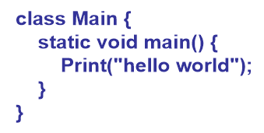
编译程序的逻辑结构
词法分析
扫描源程序字符流，
识别出有词法意义
的单词，返回单词
的类别和单词的值，
或词法错误信息
单词类别 单词值
保留字 class
标识符 Main
分隔符 {
保留字 static
保留字 void
标识符 main
分隔符 (
分隔符 )
分隔符 {
保留字 Print
分隔符 (
字符串长量 “hello world”
分隔符 )
分隔符 ；
分隔符 }
分隔符 }

Slide 23
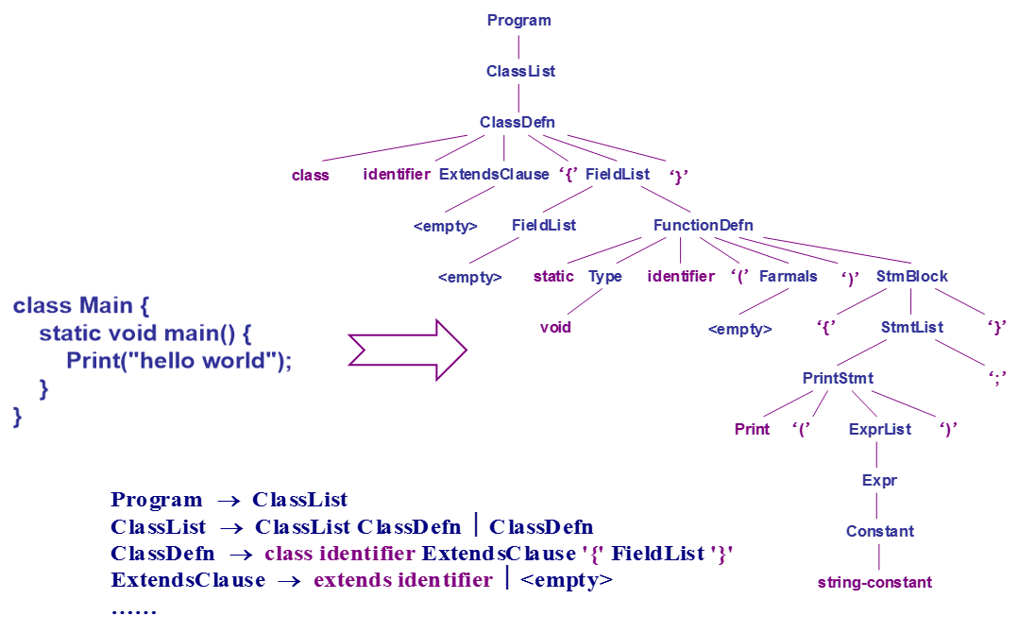
编译程序的逻辑结构
语法分析
Notes:
Extendsclause 扩展项， farmals 为formals之误，形参

Slide 24
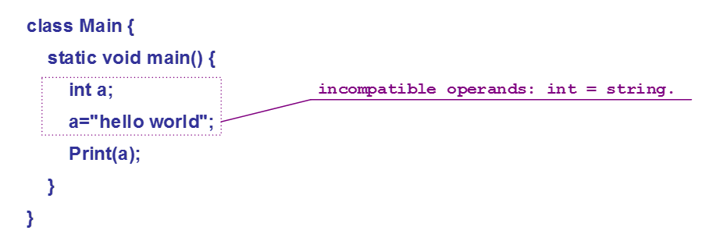
编译程序的逻辑结构
语义分析
对语法分析后的程序进行语义分析,不符合语义规则
时给出语义错误信息
Notes:
Operands 操作数

Slide 25
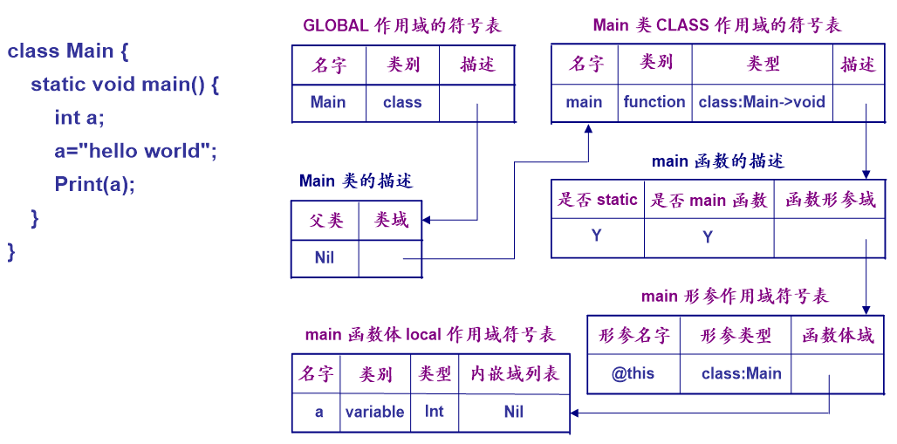
编译程序的逻辑结构
符号表
收集每个名字的各种属性用于语义分析及后续各阶段

Slide 26
编译程序的逻辑结构
出错处理
检查错误
报告出错信息（error reporting）
排错
恢复编译工作（error recovery）

Slide 27
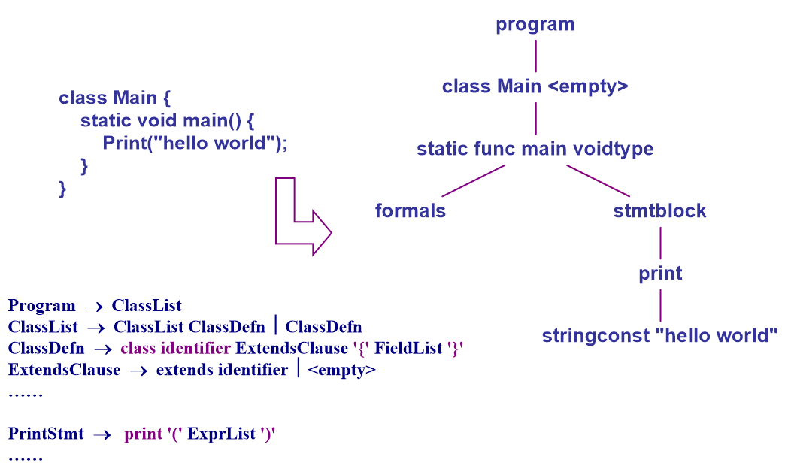
编译程序的逻辑结构
中间代码生成
抽象语法树 AST
Notes:
Formals 形式参数

Slide 28
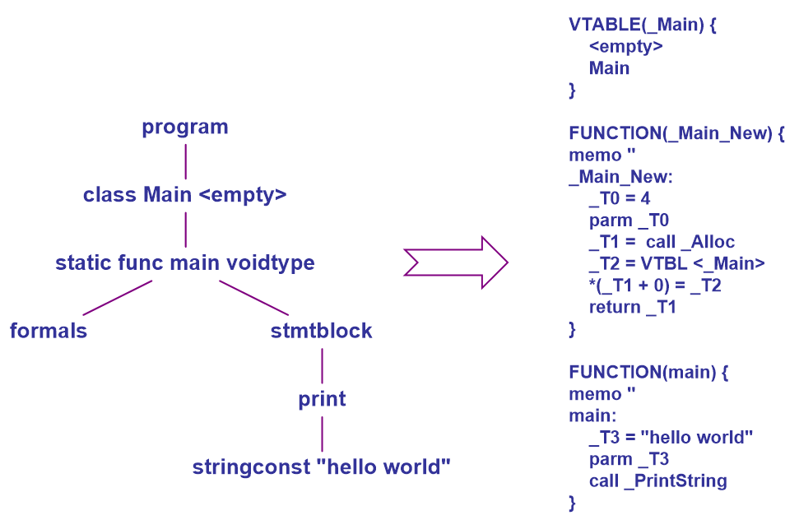
编译程序的逻辑结构
中间代码生成
三地址码 TAC

Slide 29
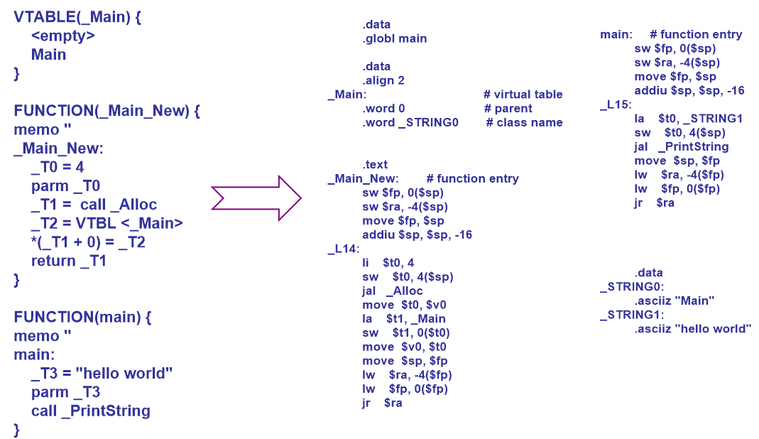
编译程序的逻辑结构
目标代码生成
生成目标机代码
MIPS 汇编码

Slide 30
编译程序的逻辑结构
小结: 典型编译程序的主要逻辑模块
词法分析模块
语法分析模块
符
号
表
管
理
模
块
错
误
处
理
模
块
语义分析模块
中间代码生成模块
中间代码优化模块
目标代码生成模块
目标代码优化模块

Slide 31
编译程序的组织
编译程序的遍（Passes / Phases）
对一种代码形式从头到尾扫描一遍
将一个代码空间变换到另一个代码空间
代码空间 = 代码 + 符号表 + 其他有用信息
编译程序的组织取决于各遍的组织
单遍编译程序，多遍编译程序
多个遍之间有逻辑上的先后关系
多个遍的实现可采用顺序结构或并发结构
（后者不常用）

Slide 32
编译程序的组织
例：一个以语法、语义分析程序为中心的
单遍编译程序组织
source program
语法、语义分析程序
target program
词法分析程序
代码生成程序

Slide 33
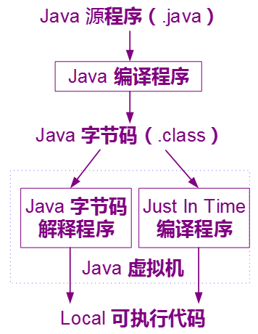
编译程序的伙伴程序
解释程序（Interpreter）
不产生目标程序文件
不区别翻译阶段和执行阶段
翻译源程序的每条语句后直接执行
程序执行期间一直有解释程序守候
常用于实现虚拟机
比较编译程序和解释程序
源程序
编译程序
目标程序
源程序
解释程序
输出
输入
目标程序
输出
输入

Slide 34
编译程序的伙伴程序
预处理程序（Preprocessor）
支持宏定义（Macro definition）
如C源程序中 #define 行的处理
支持文件包含（File inclusion）
如C源程序中 #include 行的处理
支持其他更复杂的源程序扩展信息
预处理程序和编译程序的关系
含扩展信息的源语言程序
预处理程序
不含扩展信息的源语言程序
编译程序
目标程序

Slide 35
编译程序的伙伴程序
汇编程序（Assembler）
翻译汇编语言程序至可重定位的（Relocatable）
机器语言程序
装入和连接程序（Loader and Link-editor）
装入程序对可重定位机器语言程序进行修改
将相对地址变换为机器绝对地址
连接程序合并多个可重定位机器语言程序文件
到同一个程序
装入和连接程序产生最终可执行的机器语言程序
Notes:
可重定位的机器语言，可重定位(Relocatable) 与占用的实际地址无关的机器语言代码的一种表示的特征。

Slide 36
编译程序的伙伴程序
编译程序、汇编程序及装入和连接程序
之间的典型关系
运行时库和分开编译的例程
可重定位的机器语言程序
源程序
编译程序
装入和连接程序
汇编语言程序
汇编程序
可执行的机器语言程序

Slide 37
That’s all for today.
Thank You

